Slide 1
LEAVES BALI → HOSHI JUNGLE 御中
クチコミ返信を、
取りこぼさない。
Googleマップに届く日本語・英語・インドネシア語のクチコミに、AIが返信の下書きを用意します。
公開するかどうかを決めるのは、いつでもスタッフの方です。
Hoshi Jungle Review AI ご提案 · 2026年9月
Notes:
システムはすでに完成しています。本日は、実際の画面を見ていただくのが目的です。

Slide 2
返信が止まるのは、書けないからではありません
宿泊施設のクチコミ運用でよく起きている状態
言語が混ざる
日本語・英語・インドネシア語が同じ画面に並びます。その言語で書ける人が、その日いるとは限りません。
1
文面を考える時間が要る
1件あたり数分でも、積み重なると手が回りません。「あとで」が積み上がっていきます。
2
低評価ほど後回しになる
本当は真っ先に返したい低評価ほど、文面に悩んで時間がかかります。その間も検討中の方が読んでいます。
3
Leaves Bali · Hoshi Jungle Review AI
2
Notes:
ここは「困っているはず」と決めつけず、よくある状態として置いています。

Slide 3
このシステムがすること
できることは3つだけです
1
2
3
5か国語に、
届いた言語で返す
3つの案から
選ぶだけ
管理費は
いただきません
日本語・英語・インドネシア語・中国語・韓国語。バリ島の来訪者数の実績にもとづいて選びました。
丁寧・標準・簡潔の3案を用意します。書き直すのではなく選ぶだけ。公開はボタンを押したときだけです。
月額の管理費・保守費はありません。サーバー代もかかりません。ホテル様のご負担は0円です。
Leaves Bali · Hoshi Jungle Review AI
3

Slide 4
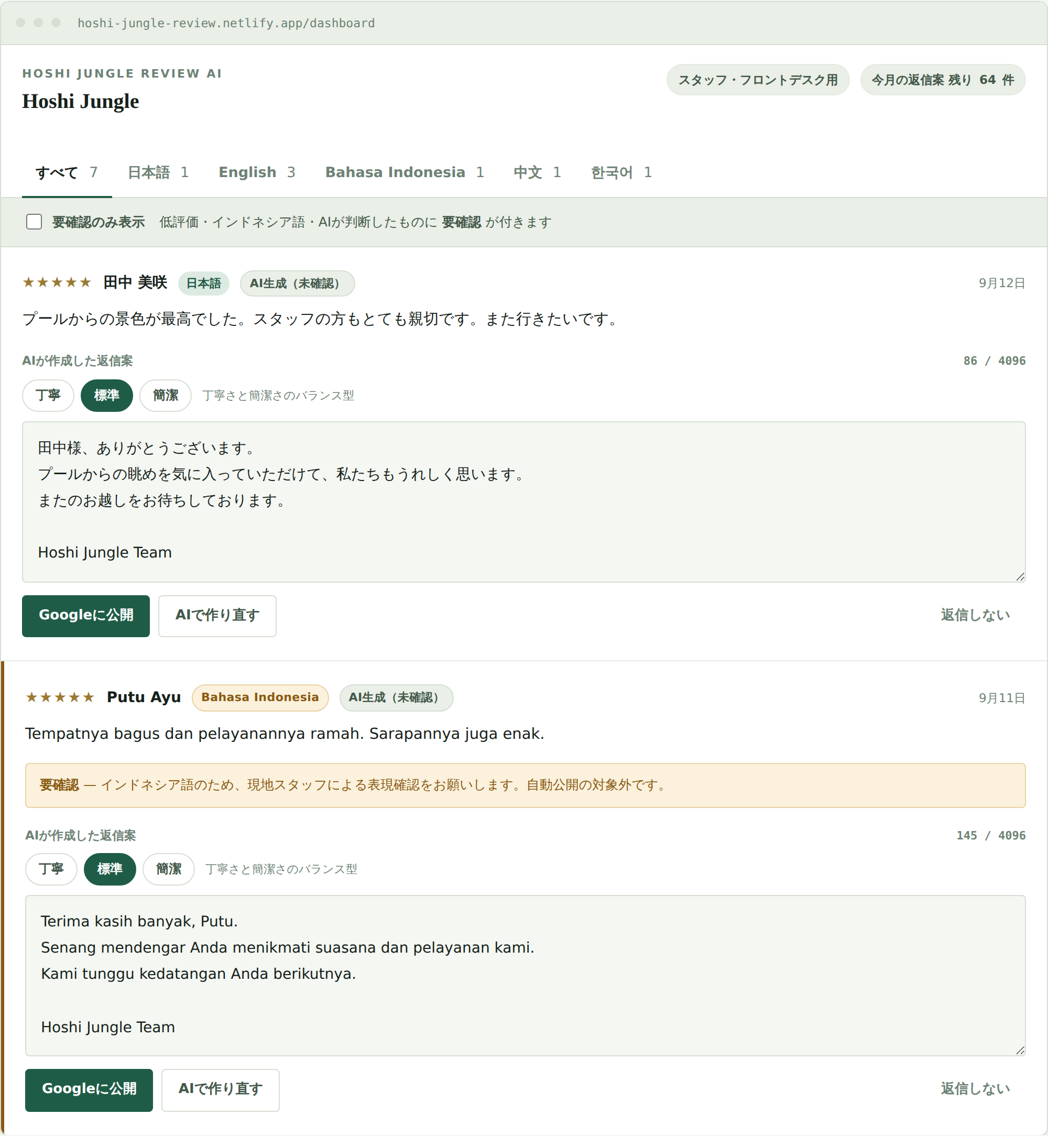
スタッフが毎朝ひらく画面です
新しいクチコミは毎時間、自動で集まります
AIの返信案がすでに入っています
言語ごとにタブで分けて確認できます
低評価とインドネシア語は「要確認」に分けて表示
この画面は実物です。デモでは文章を書き換えたり、公開ボタンを押したりして、実際に触っていただけます。
Leaves Bali · Hoshi Jungle Review AI
4
Notes:
ここでWebデモのURLを開いて、実際に操作してもらうのが一番伝わります。

Slide 5
AIが書く返信は、こういう文章です
評点に応じて書き分けます。下はデモ用のサンプルです
★★★★★
田中 美咲 · 日本語
★★
Michael R. · English
プールからの景色が最高でした。スタッフの方もとても親切です。また行きたいです。
The room wasn't clean when we arrived and the AC didn't work.
▼
▼
AIが作成した返信案
AIが作成した返信案
田中様、ありがとうございます。
プールからの眺めを気に入っていただけて何よりです。スタッフにも伝えます。
またのお越しをお待ちしております。
Hoshi Jungle Team
Michael, I am sorry.
The room should have been clean, and the air conditioning should have been working. We have raised both with our team.
Please contact us at stay@hoshijungle.com so we can put this right.
Hoshi Jungle Team
5つ星 → 何を喜んでくれたかに具体的に触れて感謝する
1〜2つ星 → 言い訳せず謝罪し、対応と連絡先を示す
Leaves Bali · Hoshi Jungle Review AI
5
Notes:
返金や補償の約束はしません。事実の創作もしません。制約として組み込んであります。

Slide 6
読む、直す、押す。それだけです
専門知識は要りません。パソコンでもスマートフォンでも同じように使えます
1
2
3
開く
読んで、必要なら直す
公開する
配られたURLを開き、パスコードを入力します。Googleアカウントは必要ありません。
AIの返信案がすでに入っています。そのままでよければ何もしません。書き換えもその場でできます。
ボタンを押すとGoogleマップに反映されます。返信しないクチコミは片付けられます。
スタッフの方はGoogleアカウント不要です。配布するパスコードだけで使えます。退職時はパスコードを作り直すだけで、その方は入れなくなります。
Leaves Bali · Hoshi Jungle Review AI
6

Slide 7
「AIが勝手なことを書く」が起きない理由
返信はGoogleマップに残り続けます。取り返しがつかないからこそ、止まる仕組みを先に入れてあります
✓
全件が下書きで止まる
✓
返金や補償を約束しない
自動公開は既定で切ってあります。人が押さないかぎり1件も出ません。
金銭の判断はホテル様のものです。AIには書かせない制約を入れています。
✓
危ないクチコミは隔離する
✓
事実を作らない
低評価、衛生・盗難・法的措置の主張、返金要求は「要確認」に分けます。
いただいた情報にない設備・サービス・スタッフ名には触れません。
インドネシア語は現地の言い回しをAIに任せきれないため、自動公開の対象から外しています。
Leaves Bali · Hoshi Jungle Review AI
7

Slide 8
管理費はいただきません
月額の管理費・保守費はありません。返信数を増やしたいときだけ、AIの実費で上限を上げられます
内訳 | 役割 | 月額
サーバー | 画面の表示 | 0円
データベース | クチコミと返信の保存 | 0円
定期取得 | 毎時間の自動チェック | 0円
Google連携 | クチコミの取得・返信の投稿 | 0円
管理費・保守費 | 毎月の運用サポート | 0円
AI（3案の作成） | 月43件まで | 0円
0 円 / 月
毎月かかる費用はありません
AIの利用分は無料枠の範囲で自動的に停止します。上限に達してもクチコミの取得は続き、手動での返信は可能です。上限は毎月1日にリセットされます。
返信が月43件で足りないときは
0円 / 月
約150円 / 月
約300円 / 月
約750円 / 月
AIの利用料だけを実費でお支払いいただければ、上限を上げられます。管理費は変わらず0円です。
43件
109件
219件
549件
無料枠のまま
2.5倍
5倍
12倍
Leaves Bali · Hoshi Jungle Review AI
8
Notes:
管理費は0円のまま。返信数だけ、AIの実費で増やせるという説明の仕方が伝わりやすい。

Slide 9
ご承認をいただいてから、約1か月
システムはすでに完成しています。待ち時間のほとんどはGoogle社の審査です
完了済み
システムの開発・検証
画面、AIの返信生成、データベース、セキュリティまで構築と動作確認を終えています。
1日目
Google社へ利用申請
クチコミの取得・返信にはGoogle社の承認が必要です。申請はこちらで行います。
数日〜数週間
審査待ち
Google社の審査期間です。この間、ホテル様にしていただくことはありません。
承認後 30分
接続とお引き渡し
Hoshi Jungle様のアカウントで接続し、スタッフ用パスコードをお渡しします。当日から使えます。
Leaves Bali · Hoshi Jungle Review AI
9

Slide 10
ご承認いただけましたら、3点だけお願いします
1
Googleアカウントの確認
ビジネスプロフィールを管理しているアカウントのメールアドレス。システムはHoshi Jungle様のアカウントで動かします。担当者が変わっても止まらない形にするためです。
2
設定作業の代行可否
ご希望の場合は leavesbali@gmail.com を管理者として追加していただきます。パスワードをお伺いすることはありません。いつでも解除できます。
3
返信に使う情報
署名の名前、低評価時のご連絡先、お客様に伝えたい魅力を2〜3つ。これがAIの書ける範囲になります。
Leaves Bali
Hoshi Jungle Review AI — ご提案資料
Notes:
①だけでも先にいただければ、Google社への申請準備を始められます。

